Slide 1
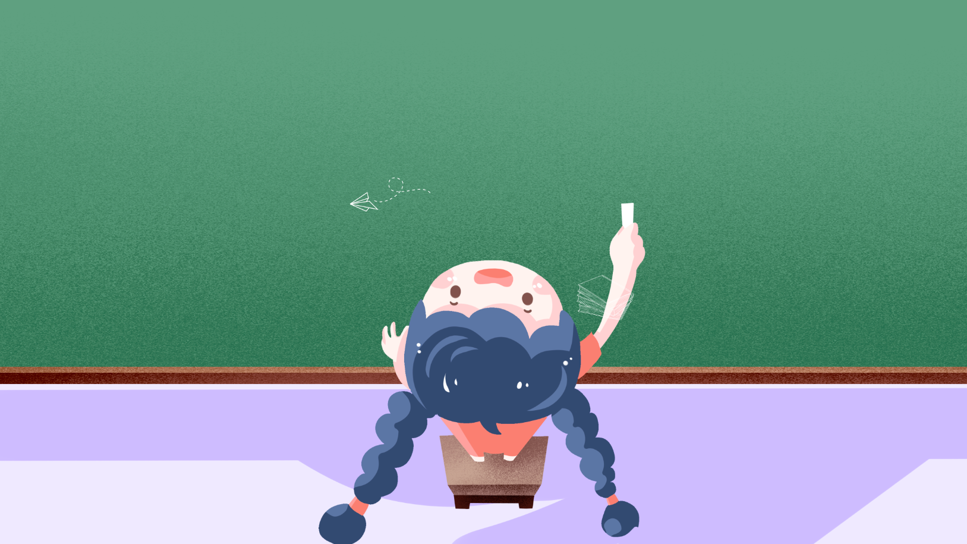
Chào mừng thầy cô và các
em đến với tiết
Tự nhiên xã hội lớp 1

Slide 2
Bài 7: Cùng khám phá trường học

Slide 3






Tiết 1

Slide 4

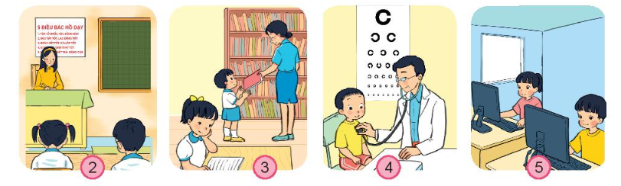
Thư viện
Phòng học
Phòng y tế
Phòng vi tính

Slide 5
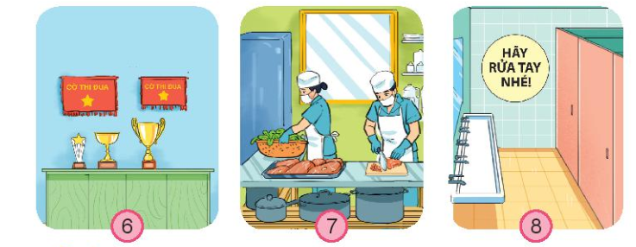

Nhà bếp
Nhà vệ sinh
Phòng truyền thống

Slide 6

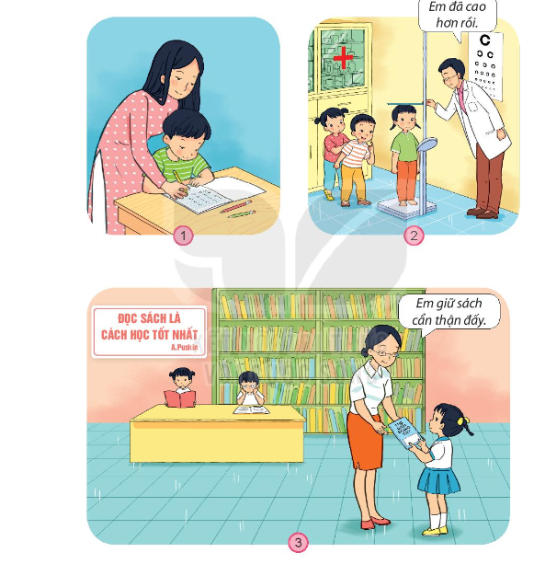
Cô giáo dạy học
Nhân viên y tế đo chiều cao
Cô thư viện cho mượn sách

Slide 7

Củng cố
- Nhận xét tiết học
- Chuẩn bị bài sau

